Slide 1
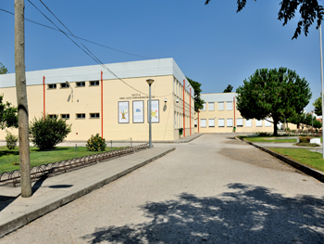
CAMPAGNE PUBLICITAIRE
Agrupamento de Escolas de Samora Correia - Portugal
Projeto n.º 2019-1-BE01-KA229-050418-4

Slide 2
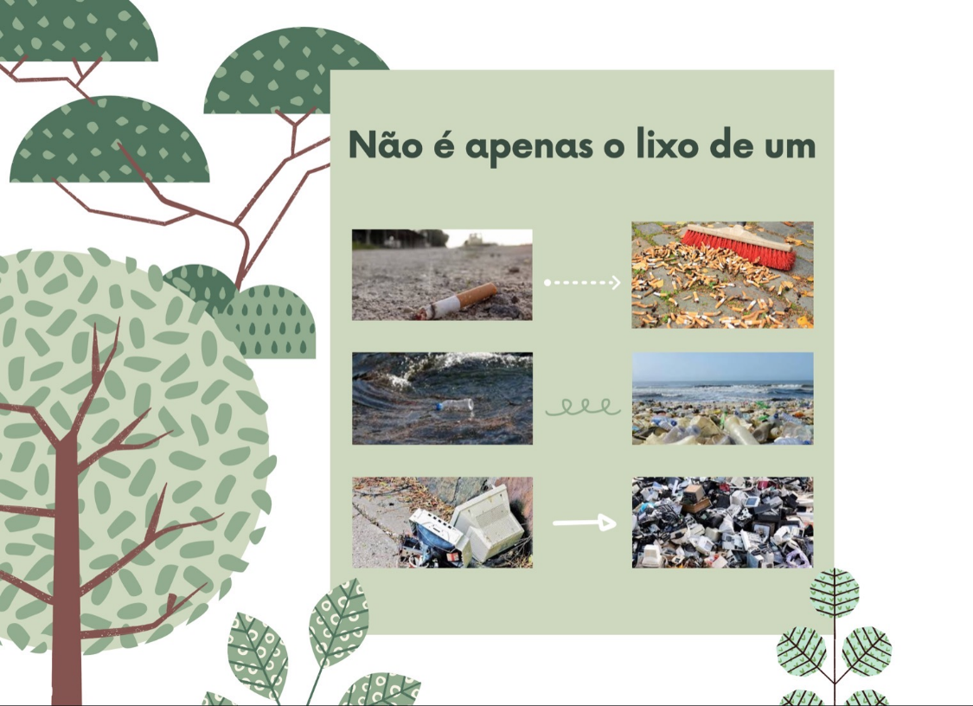
LES AFFICHES
Agrupamento de Escolas de Samora Correia - Portugal

Slide 3
LES AFFICHES
Agrupamento de Escolas de Samora Correia - Portugal

Slide 4
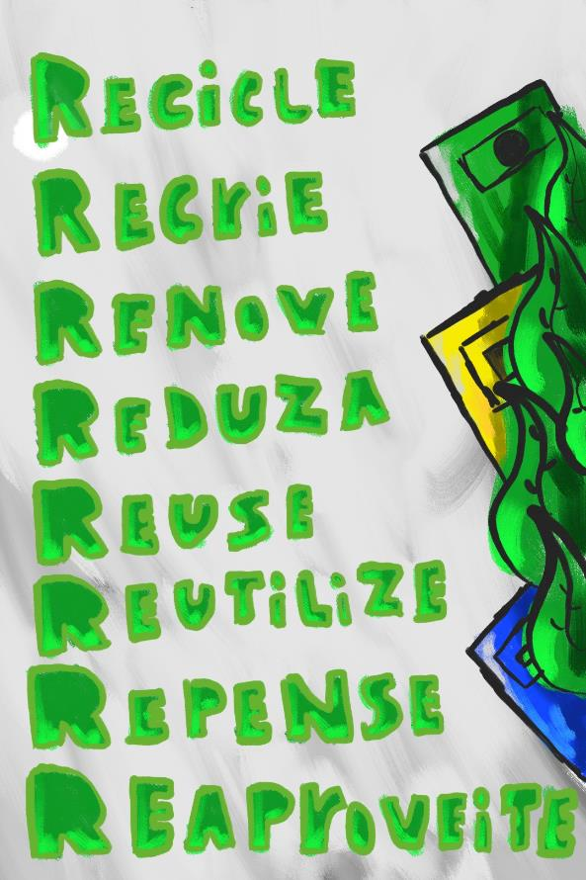
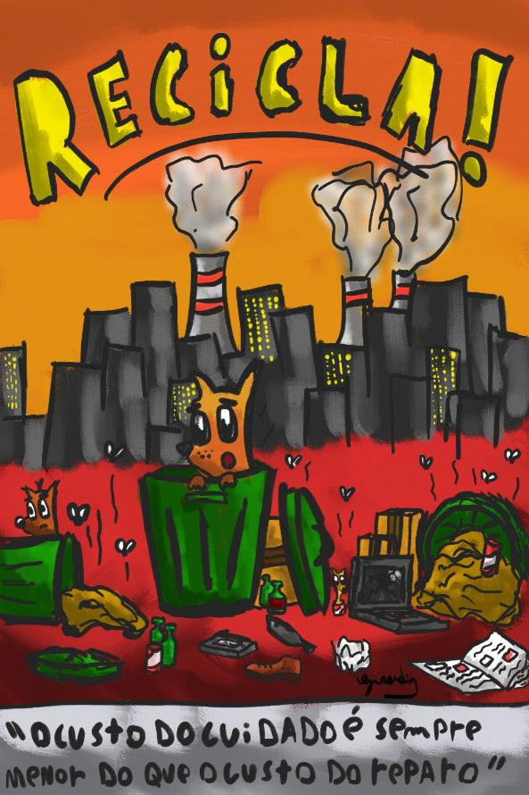
LES AFFICHES
Agrupamento de Escolas de Samora Correia - Portugal

Slide 5
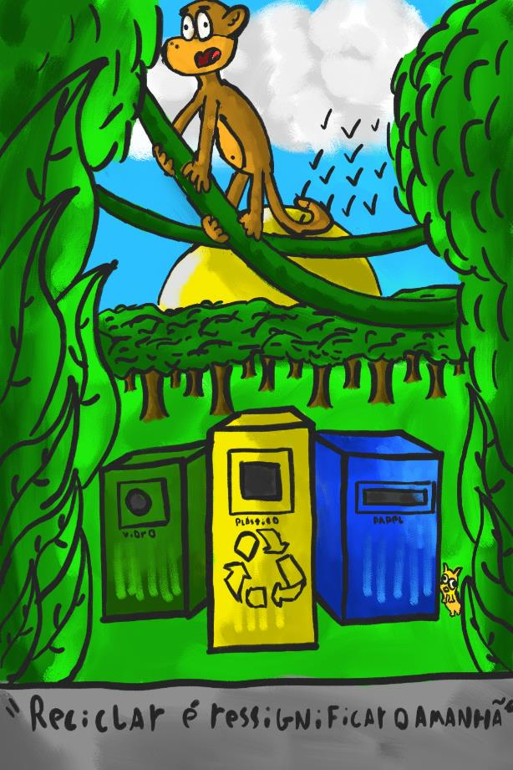
LES AFFICHES
Agrupamento de Escolas de Samora Correia - Portugal

Slide 6
LES AFFICHES
Agrupamento de Escolas de Samora Correia - Portugal

Slide 7
SLOGANS ET PHRASES
“O custo do cuidado é sempre menor
que o custo do reparo.”
“The cost of caring is always less
than the cost of repairing”
“Le coût des soins est toujours inférieur
au coût de la réparation”
Agrupamento de Escolas de Samora Correia - Portugal

Slide 8
SLOGANS ET PHRASES
“Sem a conscientização da reciclagem, o mundo
vai desaparecer numa montanha de lixo.”
“Without recycling awareness, the world
will disappear in a mountain of trash.”
“Sans sensibilisation au recyclage, le monde disparaîtra dans une montagne de déchets.”
Agrupamento de Escolas de Samora Correia - Portugal

Slide 9
SLOGANS ET PHRASES
“Nós vivemos neste planeta
como se tivéssemos outro”
“We are living on this planet
as if we had another”
“Nous vivons sur cette planète
comme si nous en avions une autre”
Terri Swearingen
Agrupamento de Escolas de Samora Correia - Portugal

Slide 10
SLOGANS ET PHRASES
“A Terra oferece o suficiente para as necessidades
do Homem, mas não para a ganância dos homens.”
“Earth provides enough to satisfy every man’s need,
but not every man’s greed.”
“La Terre fournit suffisamment pour satisfaire les besoins de chaque homme, mais pas la cupidité de tous”
Mahatma Gandhi
Agrupamento de Escolas de Samora Correia - Portugal

Slide 11
SLOGANS ET PHRASES
“Quando destruímos algo feito pelo Homem, chamamos-lhe vandalismo. Quando destruímos algo feito pela Natureza, chamamos-lhe progresso”
“When we destroy something created by man, we call it vandalism. When we destroy something created by Nature, we call it progress.”
“Lorsque nous détruisons quelque chose créé par l'homme, nous disons – VANDALISME. Lorsque nous détruisons quelque chose créé par la Nature, nous disons - PROGRÈS.”
Ed Begley Jr.
Agrupamento de Escolas de Samora Correia - Portugal

Slide 12
SLOGANS ET PHRASES
“Vivam simplesmente para que outros possam simplesmente viver.”
“Live simply so that others may simply live.”
“Vivre simplement pour que les autres
vivent simplement.”
Mahatma Gandhi
Agrupamento de Escolas de Samora Correia - Portugal

Slide 13
SLOGANS ET PHRASES
“Se o meio ambiente fosse um banco,
já o teríamos salvado.”
“If the environment were a bank,
we’d have already saved it.”
“Si l'environnement était une banque,
on l'aurait déjà sauvé.”
Agrupamento de Escolas de Samora Correia - Portugal

Slide 14
SLOGANS ET PHRASES
“Quando deitamos alguma coisa fora, ela tem de ir para algum lugar.”
“When we throw something away, it must go somewhere.”
“Quand nous jetons quelque chose, elle doit aller quelque part.”
Annie Leonard
Agrupamento de Escolas de Samora Correia - Portugal

Slide 15
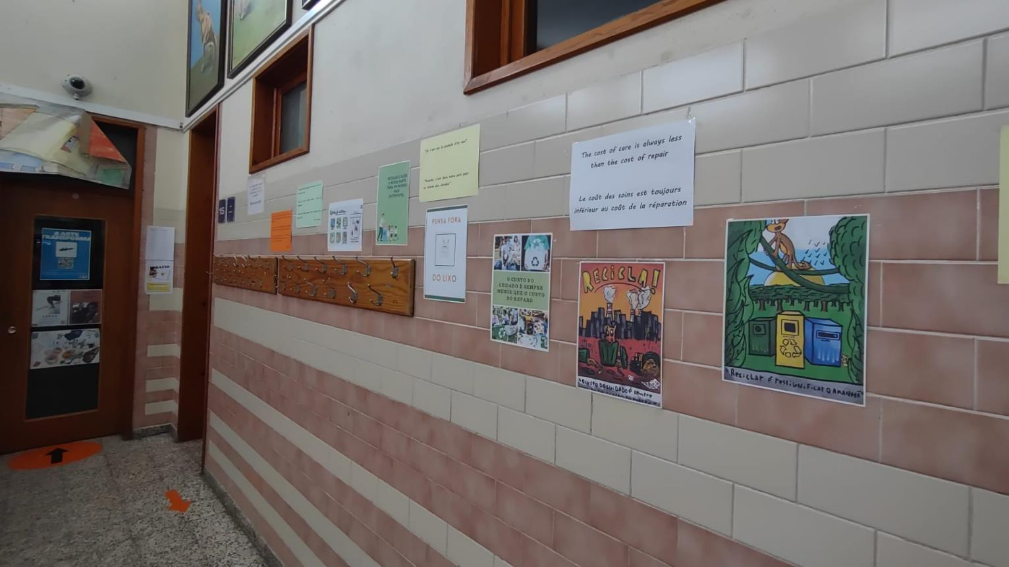
LA CAMPAGNE
Agrupamento de Escolas de Samora Correia - Portugal

Slide 16
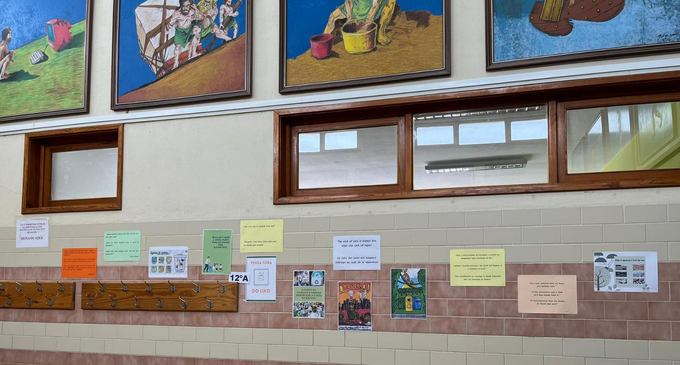
LA CAMPAGNE
Agrupamento de Escolas de Samora Correia - Portugal

Slide 17
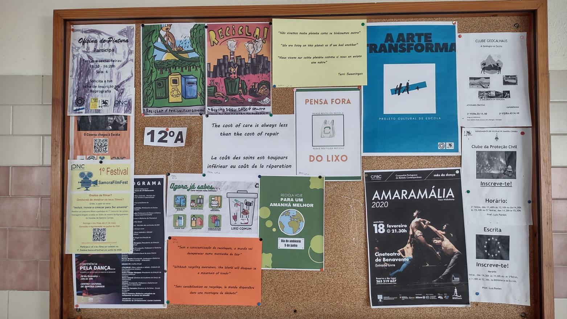
LA CAMPAGNE
Agrupamento de Escolas de Samora Correia - Portugal

Slide 18
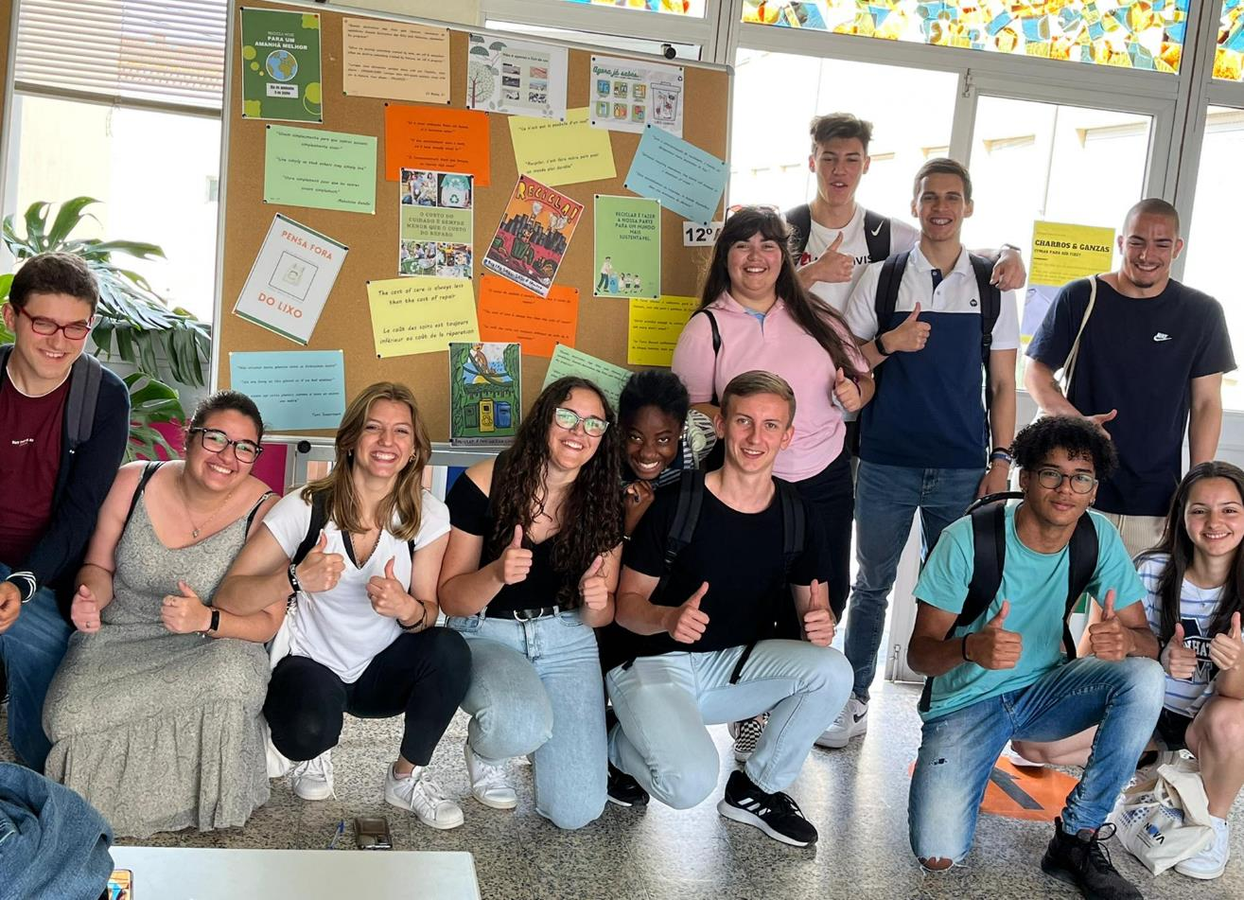
LA CAMPAGNE
Agrupamento de Escolas de Samora Correia - Portugal

Slide 19
Musique: Fausto - “O Barco vai de saída”

